Slide 1
计算机网络
王宇新
大连理工大学

Slide 2
第五章 网络层与IP协议
第五节 地址解析协议ARP

Slide 3
IP 地址与硬件地址
一、IP地址与物理地址的映射
首部
应用层数据
IP 地址
TCP 报文
网络层及以上
使用 IP 地址
首部
硬件地址
IP 数据报
首部
尾部
MAC 帧
链路层及以下
使用硬件地址
Notes:
3
3
不管网络层使用的是什么协议，在实际网络的链路上传送数据帧时，最终还是必须使用硬件地址。

Slide 4
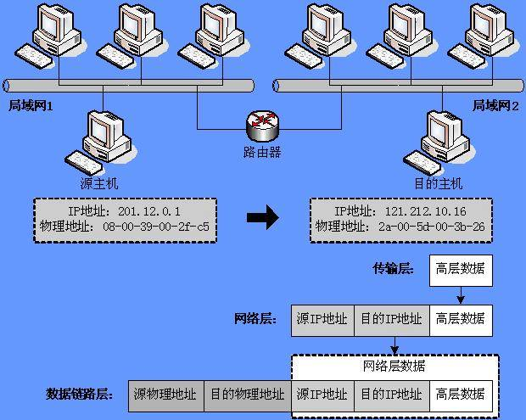
IP地址与物理地址
Notes:
局域网中，网络层分组，数据链路层的数据帧。

Slide 5
在具体物理网络的链路层
只能看见 MAC 帧而看不见 IP 分组
路由器根据目的站的
IP 地址的网络号进行路由选择
主机 H₁
主机 H₂
IP 分组
路由器 R₁
路由器 R₂
IP₁ → IP₂
IP₁ → IP₂
IP₁ → IP₂
IP₁
IP₂
IP₃
IP₄
IP₅
IP₆
IP 层上的互联网
HA₁
HA₃
HA₄
HA₅
HA₆
HA₂
从 HA₁ 到 HA₃
从 HA₄ 到 HA₅
从 HA₆ 到 HA₂
MAC 帧
MAC 帧
MAC 帧
Notes:
5
5
IP层抽象的互联网屏蔽了下层很复杂的细节。在抽象的网络层上讨论问题，就能够使用统一的、抽象的 IP 地址研究主机和主机或主机和路由器之间的通信。

Slide 6
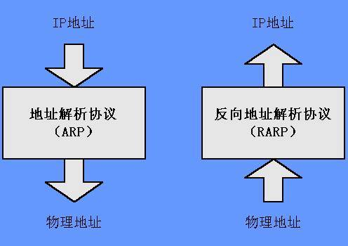
二、地址解析协议
地址解析ARP（Address Resolution Protocol）：从已知的IP地址找出对应物理地址的映射过程；
反向地址解析RARP：从已知的物理地址找出对应IP地址的映射过程。
Notes:
不管网络层使用的是什么协议，在实际网络的链路上传送数据帧时，最终还是必须使用硬件地址。
RARP：Reverse Address Resolution Protocol 逆地址解析协议 RARP 使只知道自己硬件地址的主机能够知道其 IP 地址。通常用于无盘工作站，目前已很少使用。

Slide 7
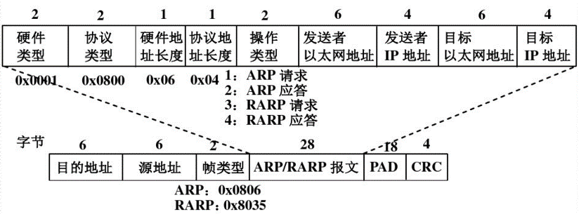
ARP 分组格式
ARP报文封装在以太网帧中

Slide 8
ARP分组字段的作用
硬件类型
表示物理网络类型；值为1表示发送端是Ethernet；
协议类型
表示网络层协议类型；值为0x0800，表示IPv4协议；
硬件地址长度
表示物理地址长度；值为6表示采用Ethernet地址；
协议地址长度
表示网络层地址长度；值为4表示采用IPv4协议；
Notes:
硬件类型：字段长度为16位，用来表示物理网络类型；值为1，表示发送端是Ethernet；允许各种网络，为每种网络分配一个代码。
协议类型：字段长度为16位，用来表示网络层协议类型；值为0x0800时，表示采用IPv4协议；
硬件长度：字段长度为8位，用来表示物理地址长度；值为6，表示采用Ethernet地址；
协议长度：字段长度为8位，用来表示网络层地址长度；值为4，表示采用IPv4协议， IPv4地址长度为32bit；

Slide 9
操作：用来表示分组类型；
值为1，ARP请求分组；值为2，ARP响应分组；
值为3，RARP请求分组；值为4，RARP响应分组；
发送端硬件地址，发送端协议地址
字段长度可变，表示源结点物理地址长度；
表示源结点网络层地址；
目的端硬件地址，目的端协议地址
字段长度可变，表示目的结点物理地址长度；
表示目的结点网络层地址。
Notes:
操作
字段长度为16位，用来表示分组类型；
值为1，ARP请求分组；值为2，ARP响应分组；
值为3，RARP请求分组；值为4，RARP响应分组；
发送端硬件地址
字段长度可变，用来表示源结点物理地址长度；
发送端协议长度
发送端协议长度字段的长度为8位，用来表示源结点网络层地址长度；
目的端硬件地址
字段长度可变，用来表示目的结点物理地址长度；
目的端协议长度
字段长度为8位，用来表示目的结点网络层地址长度。

Slide 10
主机 A 广播发送
ARP 请求分组
我是 209.0.0.5，硬件地址是 00-00-C0-15-AD-18
我想知道主机 209.0.0.6 的硬件地址
ARP 请求
ARP 请求
ARP 请求
ARP 请求
209.0.0.5
209.0.0.6
X
A
Y
B
Z
00-00-C0-15-AD-18
我是 209.0.0.6
硬件地址是 08-00-2B-00-EE-0A
主机 B 向 A 发送
ARP 响应分组
ARP 响应
209.0.0.5
209.0.0.6
X
A
Y
B
Z
00-00-C0-15-AD-18
08-00-2B-00-EE-0A
Notes:
10
10
为了减少网络上的通信量，主机 A 在发送其 ARP 请求分组时，就将自己的 IP 地址到硬件地址的映射写入 ARP 请求分组。
这对主机 B 以后向 A 发送数据报时就更方便了。

Slide 11
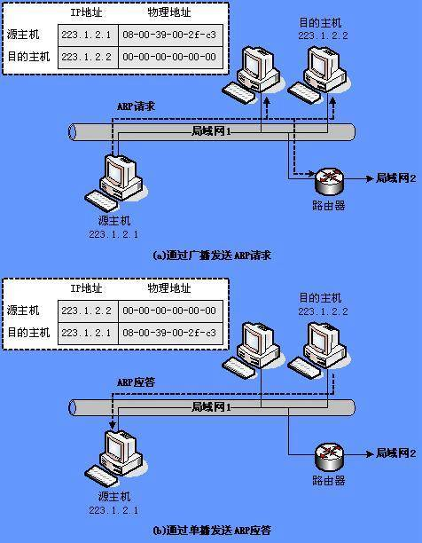

ARP请求与应答

Slide 12
ARP 高速缓存
每一个主机都设有一个 ARP 高速缓存(ARP cache)，保存所在的局域网上的各主机和路由器的 IP 地址与硬件地址的映射表。
当主机 A 欲向本网上的某个主机 B 发送 IP 分组时，先在其 ARP 高速缓存中查看有无主机 B 的 IP 地址。
当主机 B 收到 A 的 ARP 请求分组时，就将主机 A 的这一地址映射写入主机 B 自己的 ARP 高速缓存中。
Notes:
12
12
当主机 A 欲向本网上的某个主机 B 发送 IP 数据报时，就先在其 ARP 高速缓存中查看有无主机 B 的 IP 地址。如有，就可查出其对应的硬件地址，再将此硬件地址写入 MAC 帧，然后通过局域网将该 MAC 帧发往此硬件地址

Slide 13
为什么不直接 使用硬件地址进行通信？
全世界存在着各种网络，使用不同的硬件地址。要使这些异构网络互相通信必须进行非常复杂的硬件地址转换工作，几乎不可能。
因特网上的主机拥有统一的 IP 地址，通信简单方便，而通过 ARP 来获取路由器或主机的硬件地址对用户来说是透明的。
Notes:
13
13
由于全世界存在着各式各样的网络，它们使用不同的硬件地址。要使这些异构网络能够互相通信就必须进行非常复杂的硬件地址转换工作，因此几乎是不可能的事。
连接到因特网的主机都拥有统一的 IP 地址，它们之间的通信就像连接在同一个网络上那样简单方便，因为调用 ARP 来寻找某个路由器或主机的硬件地址都是由计算机软件自动进行的，对用户来说是看不见这种调用过程的。
如果主机或路由器要和本网络上的另一个已知 IP 地址的主机或路由器进行通信，ARP 协议就会自动地将该 IP 地址解析为链路层所需要的硬件地址。

Slide 14
目标主机和源主机不在同一局域网
如果目标主机和源主机不在同一局域网内，要找到本局域网上的某个路由器的硬件地址，把分组发送给这个路由器，再转发给下一个网络。
Notes:
14
14
ARP 是解决同一个局域网上的主机或路由器的 IP 地址和硬件地址的映射问题。如果所要找的主机和源主机不在同一个局域网上，那么怎么办呢？如果所要找的主机和源主机不在同一个局域网上，那么就要通过 ARP 找到一个位于本局域网上的某个路由器的硬件地址，然后把分组发送给这个路由器，让这个路由器把分组转发给下一个网络。剩下的工作就由下一个网络来做。

Slide 15
使用 ARP 的四种典型情况
发送方是主机，要把IP数据报发送到本网络上的另一个主机。这时用 ARP 找到目的主机的硬件地址。
发送方是主机，要把 IP 数据报发送到另一个网络上的一个主机。这时用 ARP 找到本网络上的一个路由器的硬件地址。剩下的工作由路由器来完成。
发送方是路由器，要把 IP 数据报转发到本网络上的一个主机。这时用 ARP 找到目的主机的硬件地址。
发送方是路由器，要把 IP 数据报转发到另一个网络上的一个主机。这时用 ARP 找到本网络上的一个路由器的硬件地址。剩下的工作由路由器来完成。
Notes:
15

Slide 16
逆地址解析协议 RARP
逆地址解析协议 RARP 使只知道自己硬件地址的主机能够知道其 IP 地址。
这种主机往往是无盘工作站。 因此 RARP协议目前已很少使用。
Notes:
16

Slide 17
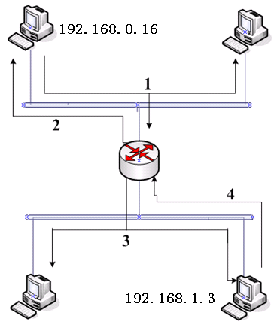
三、代理ARP技术
代理ARP是由中间设备代替其他主机（一般为某个网络）响应ARP请求。
Notes:
地址解析方法的改进。ARP代理工作的过程说明
1，192.168.0.16/16主机向外发送目的主机为192.168.1.3/24的ARP请求报文； 2，网关收到0.16的ARP请求报文，由于网关开启了ARP代理的功能，因此网关代替1.3向0.16发送ARP响应数据报； 3，网关向1.0/24网段发送1.3的ARP请求报文； 4，1.3收到后，发送ARP响应报文。

Slide 18
习题

Slide 19
选择
D
以下不属于网络层的协议的是___ A.ICMP B.IGMP C.ARP D.DHCP
以下哪种情况需要发送 ARP 请求报文___ A.主机需要接收数据分组，但是没有分组的源 IP 地址与 MAC 地址 B.主机需要接收数据分组，但是路由表中没有分组源路由的记录 C.主机需要发送数据分组，但是路由表中没有目的主机路由表项 D.主机需要发送数据分组，但是没有与分组目的 IP 地址相对应的 MAC 地址
D

Slide 20
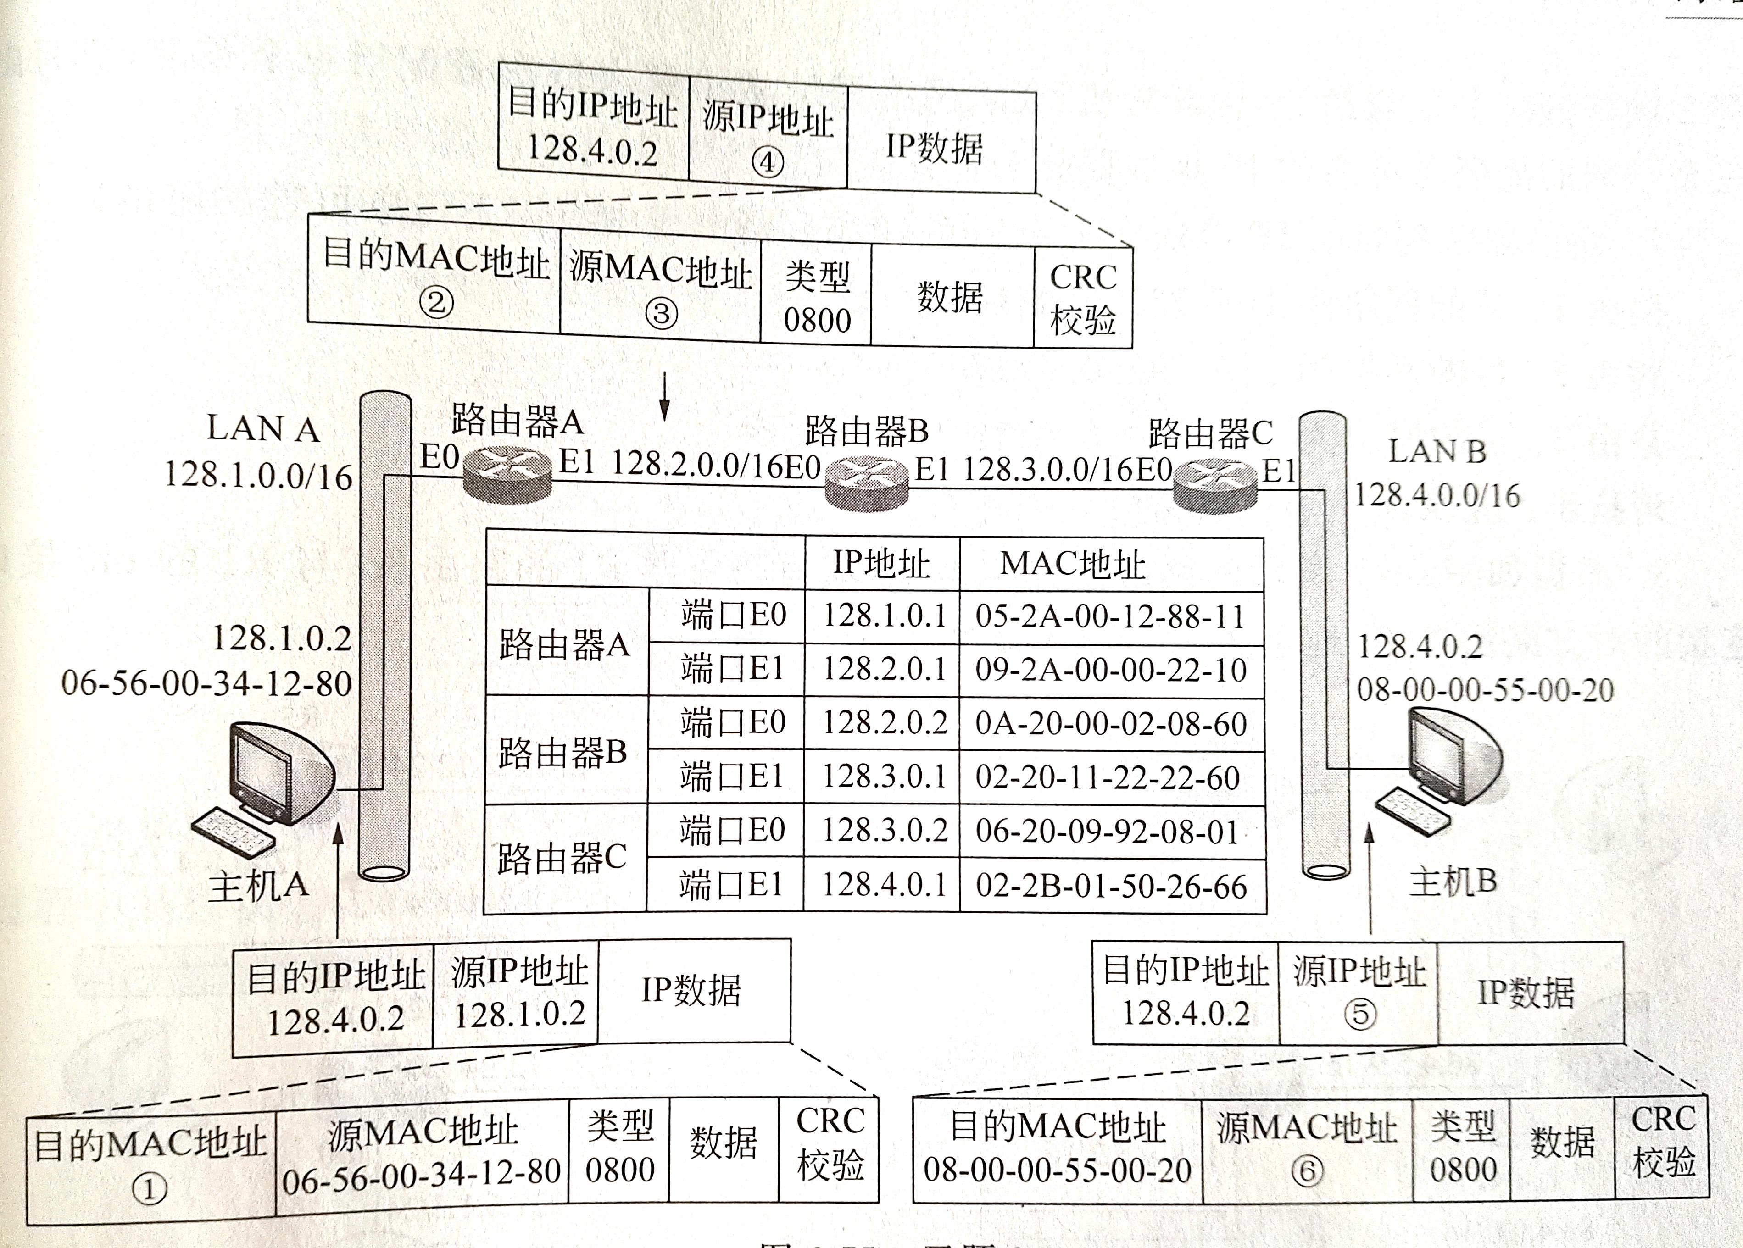
1：05-2A-00-12-88-11 2：0A-20-00-02-08-06 3：09-2A-00-00-22-10 4：128.2.0.1 5：128.4.0.1 6：02-2B-01-50-26-66
补充图中 1~6 处隐去的数据：

